Slide 1
Prezentace členů

Slide 2

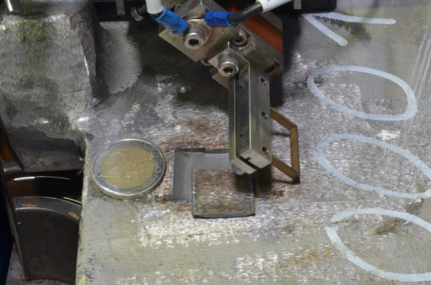
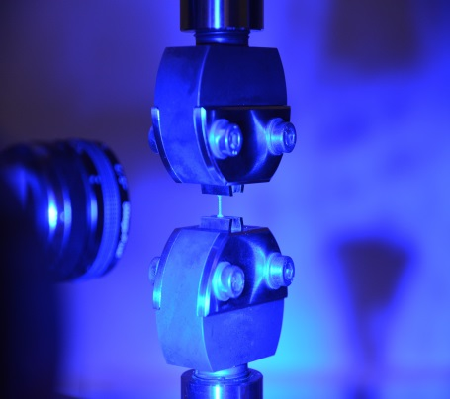
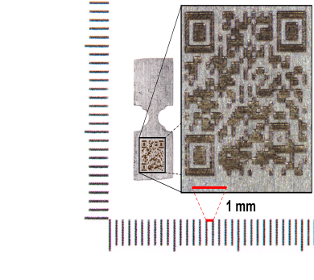
Vývoj a standardizace
metodiky měření vlastností
pomocí miniaturních vzorků
Zjišťování lokálních vlastností v okolí svrů, po 3D tisku nebo v případě, kdy není k dispozici dostatek materiálu pro standardní zkoušky.
Široké spektrum zkoušek, možnost odběru vzorků v terénu pomocí přenosného odběrového zařízení.
Metodika byla zapracována do mezinárodních norem:
ISO/ASTM 52909 (zkoušení 3D tištěných dílů)
a ASTM E8/E8M (provádění zkoušky tahem

Slide 3
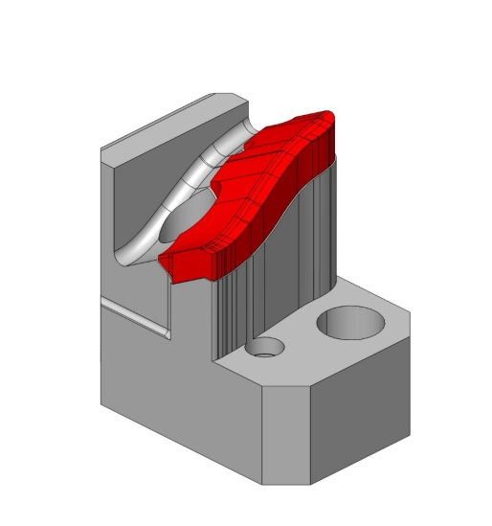
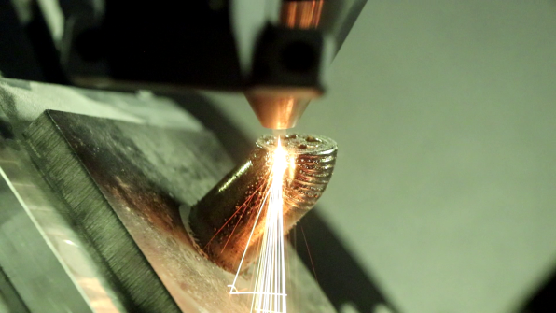
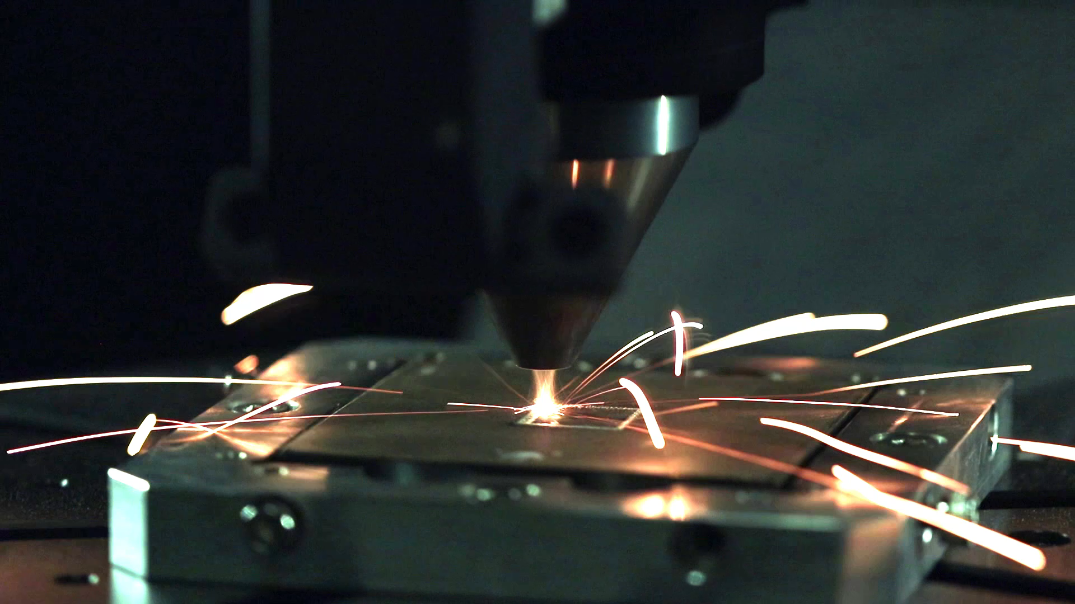
Optimalizace tvářecích nástrojů
pomocí 3D tisku
Tisk speciálních aktivních prvků (např. pro zlepšení odvodu tepla, zvýšení otěruvzdornosti apod.)
Renovace opotřebených nástrojů dotiskem chybějícího materiálu
3D tisk umožňuje vytvářet funkčně gradované materiály cílenou kombinací různých kovových prášků během tisku
Po renovaci je dosahována několikanásobně vyšší životnost
ve srovnání s původními nástroji

Slide 4

Letové zkoušky eVTOL MiYa
„Demo M1:4“

Slide 5
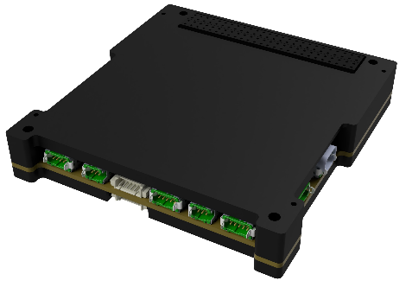
Víceúčelový počítač pro malé družice

Slide 6
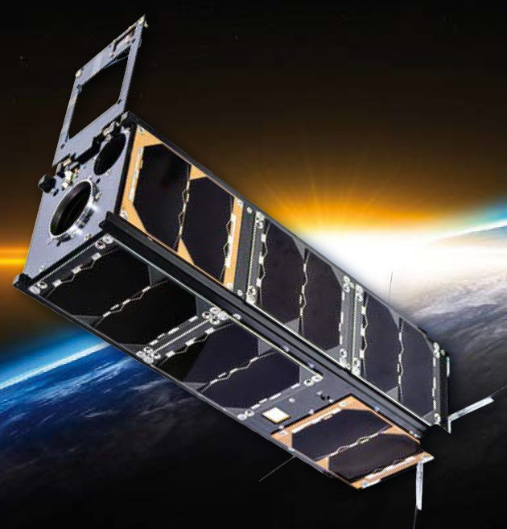
Družice VZLUSAT-2

Slide 7

Monografie 2023
ŠAROCH, Stanislav et al. Automobilový průmysl a trh vozidel v globální perspektivě – stav, trendy a vybrané problémy. Škoda Auto Vysoká škola o.p.s. v nakladatelství Eva Rozkotová, 2023. ISBN 978-80-7654-072-9.
ŠAROCH, Stanislav et al. European Automotive Industry in the Century of Asia. Škoda Auto Vysoká škola o.p.s. v nakladatelství Eva Rozkotová, 2023. ISBN 978-80-7654-068-2
Článek v periodiku 2023 (Q1)
LENORT, Radim; WICHER, Pavel; ZAPLETAL, František. On influencing factors for Sustainable Development goal prioritisation in the automotive industry. Journal of Cleaner Production. 2023. sv. 387, s. 1--14. ISSN 0959-6526.
Dostupné z: https://www.sciencedirect.com/science/article/pii/S0959652622052921?via%3Dihub

Slide 8
Průmyslový vzor 2023, užitný vzor 2024
Škoda Auto Vysoká škola o.p.s. Optoelektronické senzory. DAVID, Jiří; BRADÁČ, Josef; STARÝ, František; FOLTA, Martin; BROM, Pavel; FÁBRY, Jan. 008797534-0001, Úřad průmyslového vlastnictví, Česká republika. Dostupné z: https://upv.gov.cz/informacni-zdroje/narodni-databaze/databaze-prumyslovych-vzoru
Škoda Auto Vysoká škola o.p.s. Zařízení pro měření a vizualizaci intenzity brzdění automobilu. DAVID, Jiří; POSTULKA, Marek. 37638, Úřad průmyslového vlastnictví, Česká republika
Řešené projekty
TA ČR TREND – VRTOUCH | Modulární vrtná souprava pro aplikace v prostorově omezených prostředích s ekologicky šetrným pohonem (2023–2025)
TA ČR NCK – NCK pro průmyslový 3D tisk (2023–2028)
TA ČR BETA 2 – Návrh strategického rámce vysokoškolského vzdělávání pro sektor
automotive (2023–2024)

Slide 9

Výzkumné aktivity v oblastech materiálů pro vodíkové technologie, energetiku a v oblasti zpracování a využití odpadů.
V oboru skladování a distribuce vodíku byla pozornost věnována výběru vhodných zkušebních metod za účelem přesnějšího hodnocení odolnosti materiálů plynovodních potrubí a jeho svarových spojů vůči vodíkové křehkosti. V této souvislosti se společnost v uplynulém roce zapojila do přípravy a řešení mezinárodních projektů HYSCORE a HOOPLA, které se realizují společně v konsorciu univerzit a průmyslových partnerů z celé Evropy. Cíle projektů přímo souvisí s aktuální strategií přimíchávání vodíku do zemního plynu za účelem snížení uhlíkové stopy.
Výzkumná činnost v rámci projektů bude směřovat jak k vývoji mikromodelu porušení materiálů v důsledku vodíkové křehkosti, tak i k hodnocení vlivu mikrostrukturních aspektů. MATERIÁLOVÝ A METALURGICKÝ VÝZKUM bude ve všech případech provádět experimentální zkoušky na materiálech produktovodních potrubí včetně jejich obvodových svarů v prostředí vysokotlakého vodíku s využitím vlastního patentovaného autoklávu.

Slide 10
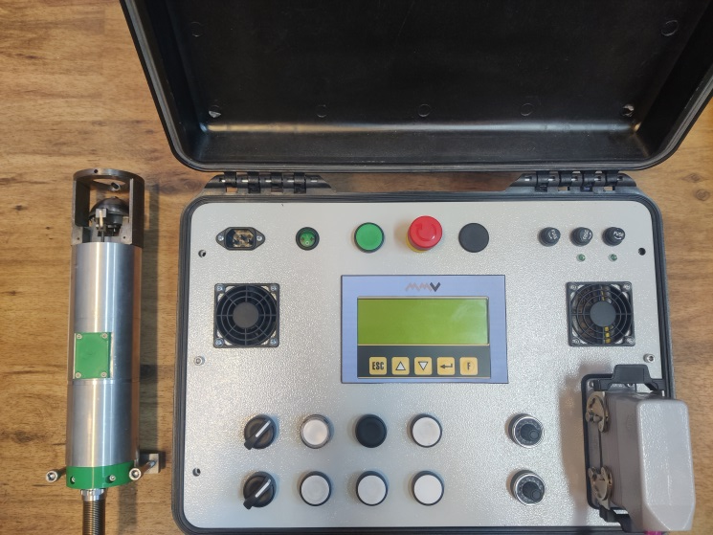
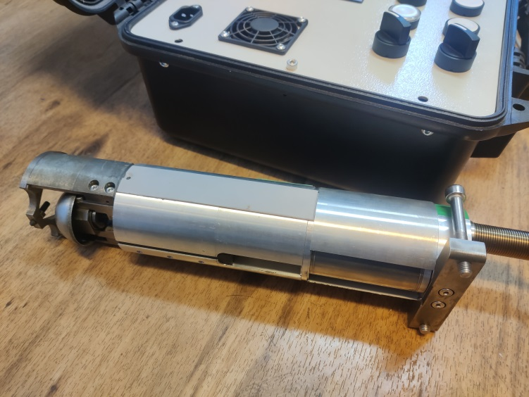
Výzkumné aktivity v oblastech materiálů pro vodíkové technologie, energetiku a v oblasti zpracování a využití odpadů.
Byl vytvořen prototyp zařízení pro odběr malých vzorků určených pro metodu SPT (Small Punch test). Předností uvedené metody je provedení materiálových analýz s následným odhadem zbytkové životnosti komponenty (zejména v energetickém a petrochemickém průmyslu) na základě semidestruktivního odběru materiálu z její podpovrchové vrstvy, a to bez ovlivnění její celistvosti.

Slide 11

Výzkumné aktivity v oblastech materiálů pro vodíkové technologie, energetiku a v oblasti zpracování a využití odpadů.
V oblasti energetiky byl rozvíjen program creepových zkoušek pro hodnocení zbytkové životnosti kotlů konvenční energetiky. V oblasti jaderné energetiky byly hodnoceny a ověřovány korozní vlastnosti svarových spojů pracujících v blocích elektráren ve vodním prostředí o vysoké teplotě a tlaku.
V oblasti zpracování a využití odpadů byla pozornost zaměřena na nakládání s tuhými odpady a dalšími vedlejšími produkty metalurgických provozů se zaměřením na jejich sekundární využití.
Významnou součástí aktivit společnosti v roce 2023 bylo pokračování v přípravě projektu CirkArena. Jedná se o jedinečnou příležitost pro vybudování výzkumného centra, které se má věnovat cirkulární ekonomice. Pro realizaci byla zvolena lokalita Třince. Byla podaná projektová žádost a pokračovaly přípravné projektové práce tak, aby se v případě úspěšného schvalovacího procesu stihlo vybudovat plánované centrum do konce roku 2027. Projekt je připravovaný v rámci operačního programu Spravedlivá transformace.

Slide 12
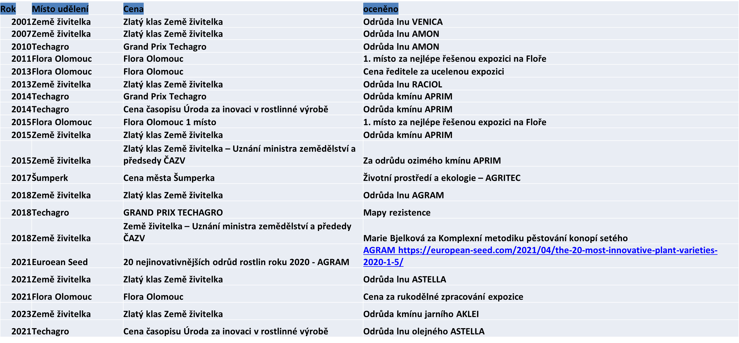

Slide 13
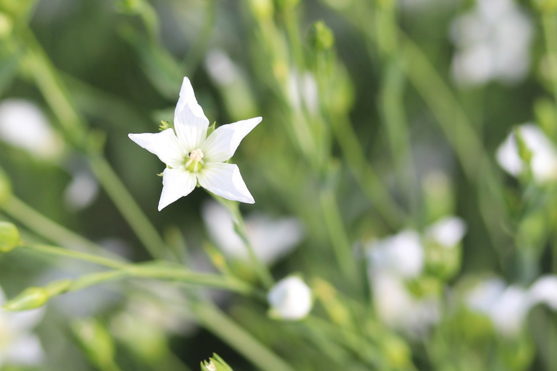
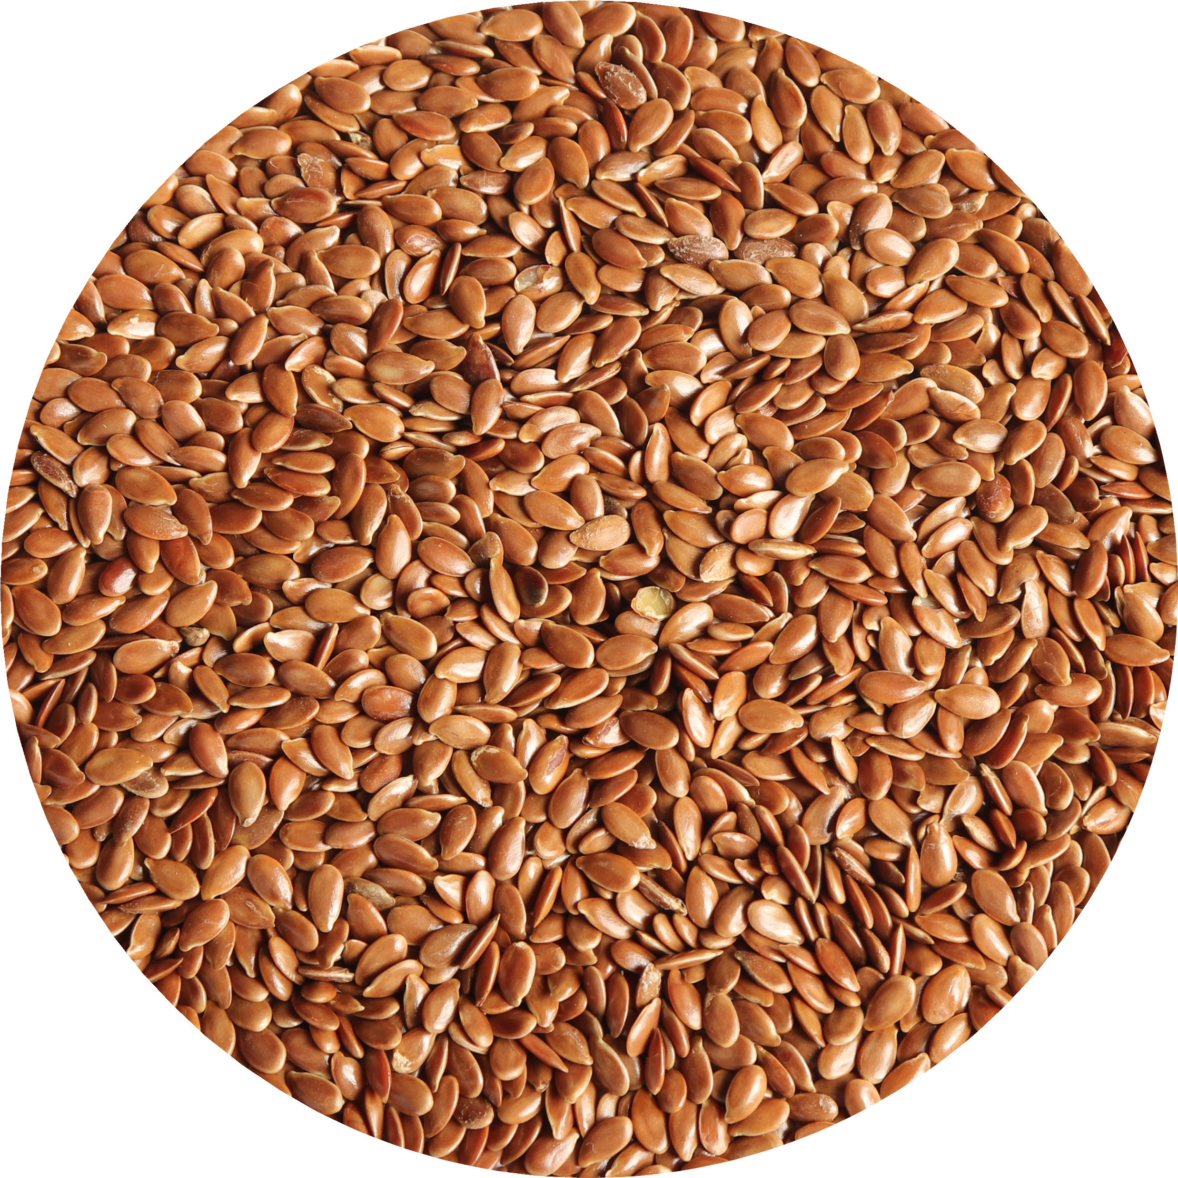

Len setý olejný
Astella – středně raná odrůda
barva semen hnědá, hmotnost tisíce semen středně vysoká
rostliny nízké až středně vysoké
výnos semen středně vysoký
jodové číslo vysoké
obsah oleje vysoký, skladba mastných kyselin nezměněna
obsah kyseliny linolové nízký
obsah kyseliny alfa-linolenové vysoký až velmi vysoký
barva květu bílá, hvězdicovitého tvaru
vyšlechtěná společností Agritec Plant Research s.r.o.
registrována v roce 2020
Cena časopisu Úroda Za inovaci
v rostlinné výrobě (Techagro, 2024)
ocenění Zlatý klas
na Zemi živitelce 2021

Slide 14
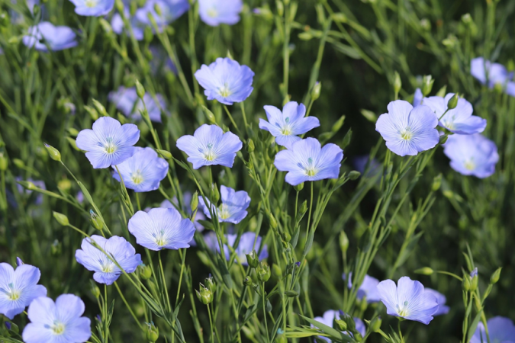
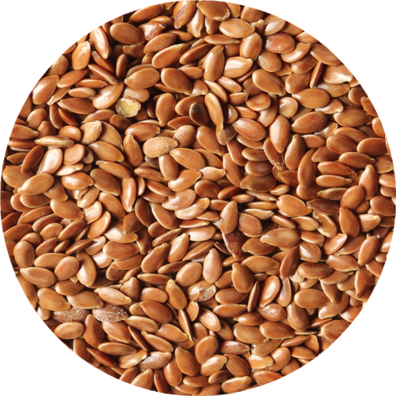
Len setý olejný
Agram – raná odrůda
barva semen hnědá, vysoký výnos semen
rostliny středně vysoké, stonek odolný proti poléhání
jodové číslo 175
vyšší odolnost kořenů a báze stonku k chorobám
nejvyšší obsah lignanů
obsah kyseliny alfa-linolenové a linolové středně vysoký
velmi nízký obsah kyanogenních glykosidů
barva květu modrá
vyšlechtěná společností Agritec Plant Research s.r.o.
registrována v roce 2017
ocenění Zlatý klas
na Zemi živitelce 2018

Slide 15
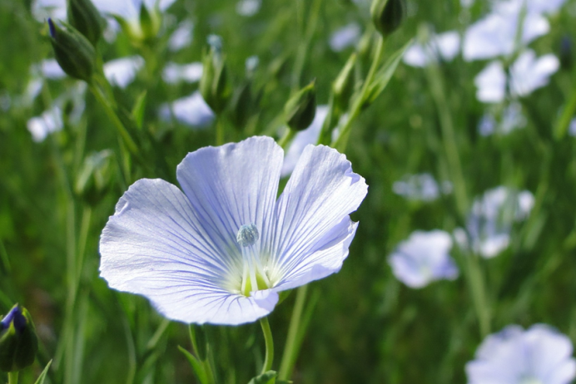

Len setý olejný
Agriol – středně pozdní odrůda
barva semen žlutá, hmotnost tisíce semen nízká až střední
rostliny středně vysoké
výnos semen a tuku velmi vysoký
jodové číslo nízké – 141
skladba mastných kyselin změněna
obsah kyseliny linolové velmi vysoký
obsah kyseliny alfa-linolenové velmi nízký
barva květu středně modrá
vyšlechtěná společností Agritec Plant Research s.r.o.
registrována v roce 2016

Slide 16
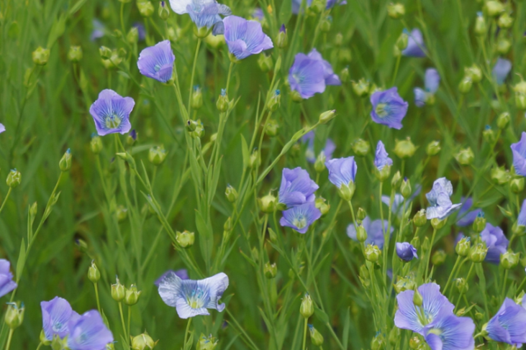

Len setý olejný
Raciol – středně raná odrůda
barva semen žlutá
rostliny nízké až středně vysoké, odolné k poléhání
vysoký výnos semen a tuku
jodové číslo středně vysoké
obsah kyseliny alfa-linolenové a linolové středně vysoký
velmi nízký obsah kyanogenních glykosidů
vyšší odolnost k chorobám kořenů a báze stonku
barva květu modrá
vyšlechtěná společností Agritec Plant Research s.r.o.
registrována v roce 2011
ocenění Zlatý klas
na Zemi živitelce 2013

Slide 17

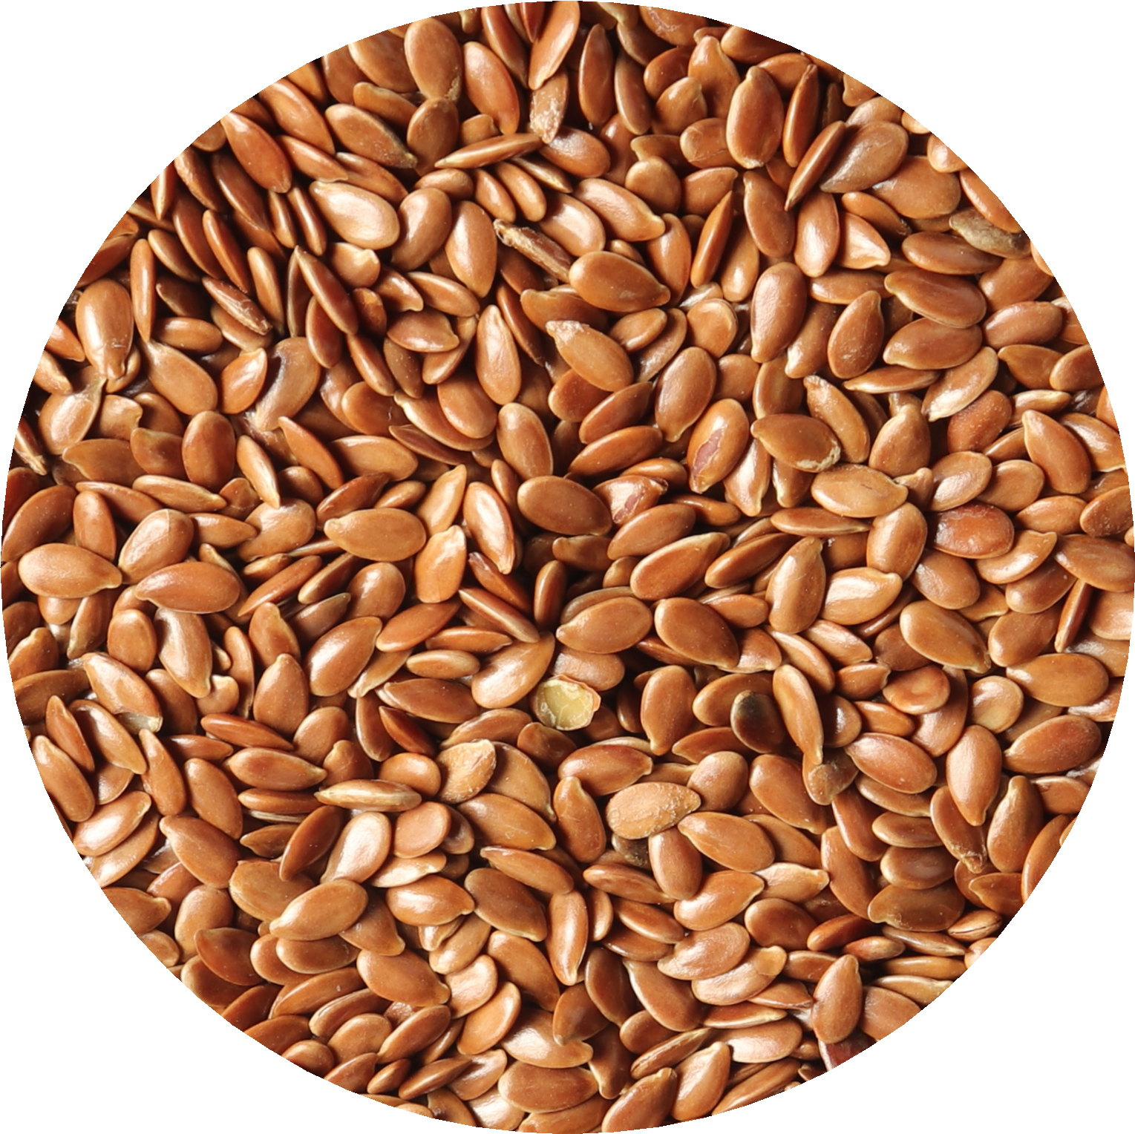
Len setý přadný
Rina – středně raná odrůda
obsah celkového vlákna středně vysoký
obsah dlouhého vlákna středně vysoký až vysoký
barva semen hnědá
rostliny středně vysoké
středně odolná proti poléhání
barva plně vyvinutého květu modrá
vyšlechtěná společností AGRITEC, výzkum, šlechtění a služby, s.r.o.
registrována v roce 2009

Slide 18
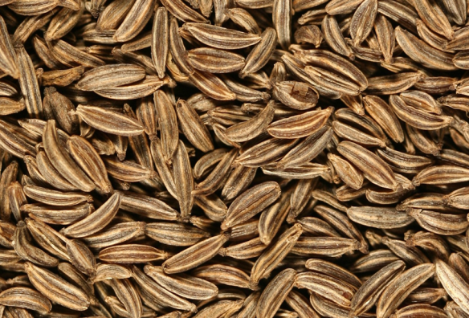
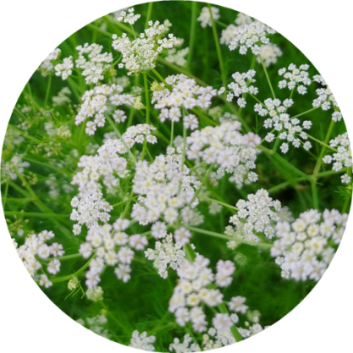

Kmín kořenný
Aprim – ozimá, středně raná odrůda
ozimá odrůda odolná k vyzimování
vlivem kratší vegetační doby je napadení vlnovníkem kmínovým ojedinělé
setí v druhé polovině srpna, sklizeň následující rok koncem července
odrůda středně odolná proti opadávání nažek
odrůda středně odolná až odolná proti napadení komplexem listových skvrnitostí kmínu
rostliny středně vysoké a méně až středně odolné proti poléhání
vyšlechtěná společností Agritec Plant Research s.r.o.
cena GRAND PRIX TECHAGRO 2014
cena Zlatý klas na Zemi živitelce 2015

Slide 19


Kmín kořenný
Aklei – jarní odrůda
jednoletá odrůda, vlivem kratší vegetační doby je napadení vlnovníkem kmínovým ojedinělé
setí co nejdříve na jaře, sklizeň koncem září, začátkem října
rostliny středně vysoké, středně odolné k poléhání
odrůda středně až odolná proti opadávání nažek
odrůda středně odolná proti napadení komplexem listových skvrnitostí kmínu
vyšlechtěná společností Agritec Plant Research s.r.o.
registrována v roce 2022
ocenění Zlatý klas na Zemi živitelce 2023

Slide 20
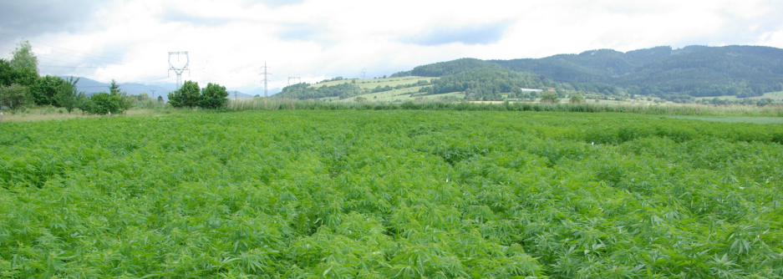
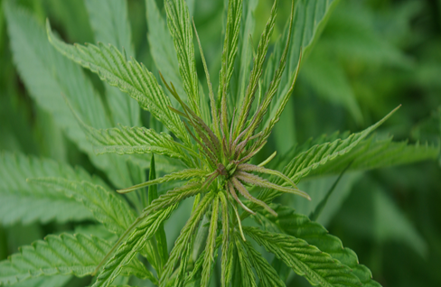
Konopí seté
Zastupujeme dodavatele:
z Polska, Francie, Německa, Ukrajiny a z Itálie.
Legislativa pro pěstování konopí setého
Zákon č. 167/1998 Sb., Zákon o návykových látkách a o změně některých dalších zákonů
Zákon č. 219/2003 Sb., Zákon o uvádění do oběhu osiva a sadby pěstovaných rostlin a o změně některých zákonů (zákon o oběhu osiva a sadby)
Znění zákonů viz například www.zakonyprolidi.cz.
Námi nabízené odrůdy konopí setého jsou registrované ve Společném katalogu odrůd druhů zemědělských plodin EU.

Slide 21

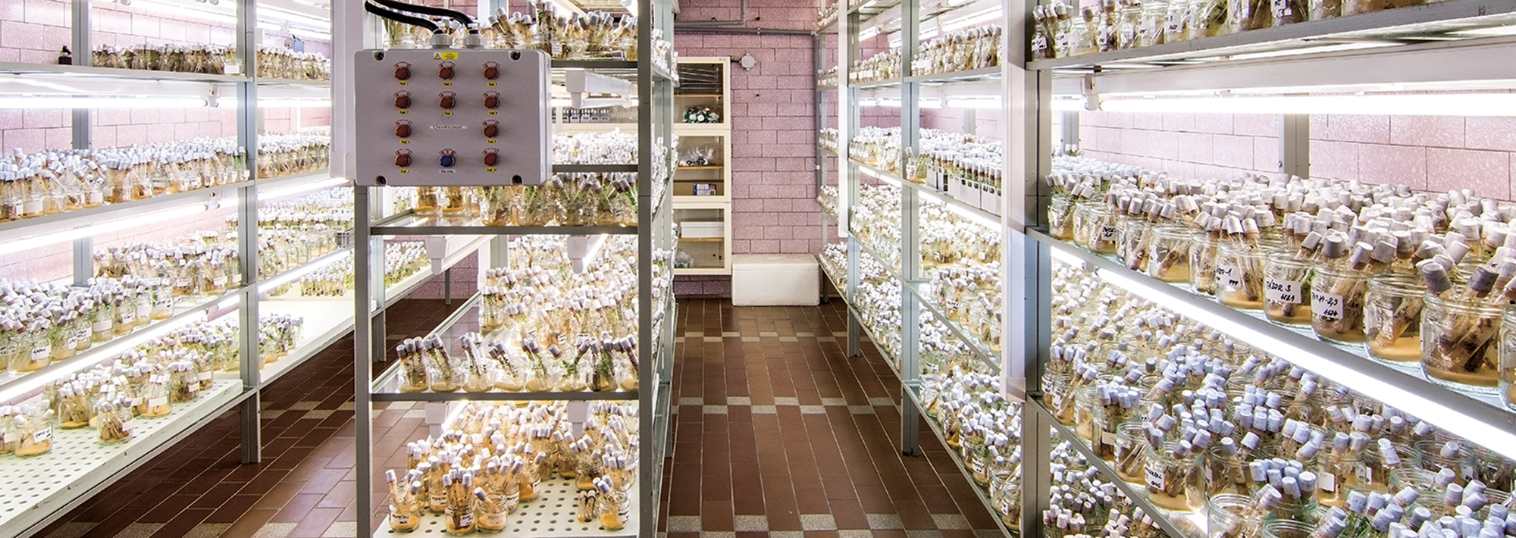
Genová banka bramboru in vitro - 6 289 položek

Slide 22
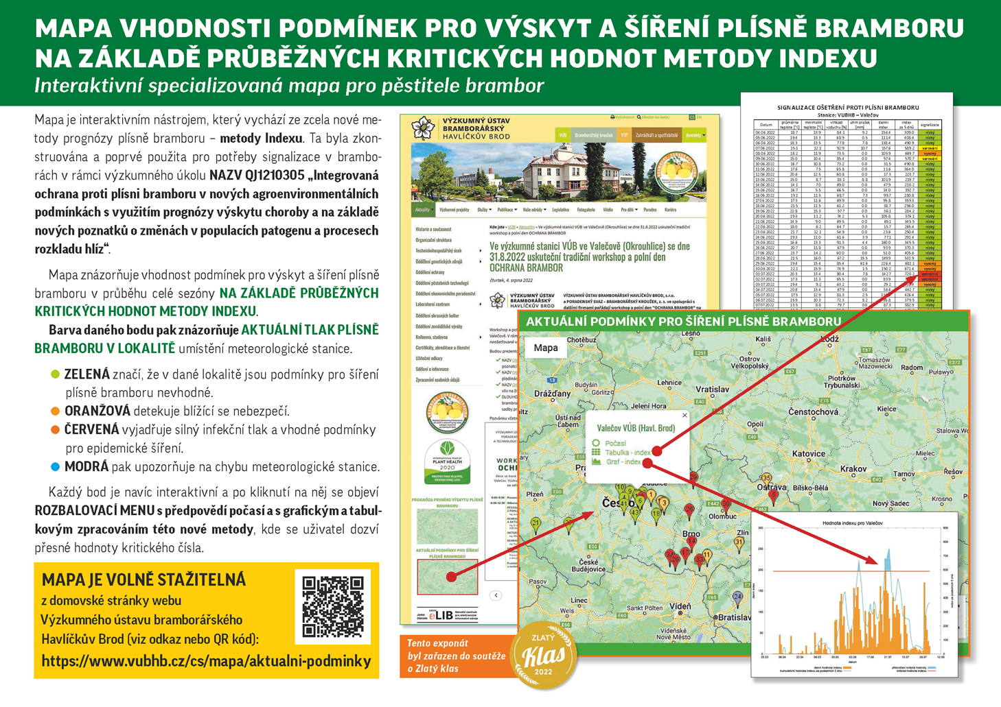
ZLATÝ KLAS 2022

Slide 23
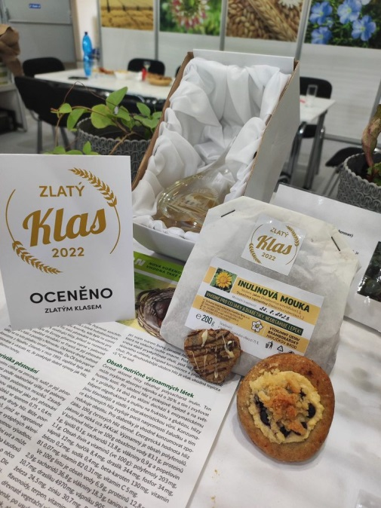
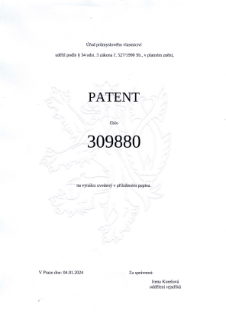


Patent s názvem "Způsob přípravy jakonové mouky, jakonová mouka a těsto„
Zlatý klas 2022 - Inulínová mouka
Z hlíz jakonu (Smallanthus sonchifolius) a slunečnice topinamburu (Helianthus tuberosus), které obsahují velké množství sacharidů byla připravená mouka. Mouka je prostá bělidel a má čistě přírodní charakter. Neobsahuje lepek a je vhodná pro celiaky. Obsahuje fruktany, které mají nízkou kalorickou hodnotu. Jsou také klasifikovány jako prebiotika, tzn. látky rezistentní ke gastrické aciditě a hydrolýze zažívacími enzymy, které jsou fermentované intestinální mikroflórou a selektivně stimulují růst nebo aktivitu vybraných bakterií v tlustém střevě, což v důsledku zlepšuje zdravotní stav konzumenta. Jedním z fruktanů je inulin, který celkově optimalizuje hladinu krevní cukru. Z tohoto důvodu je vhodný pro pacienty s diabetes.

Slide 24
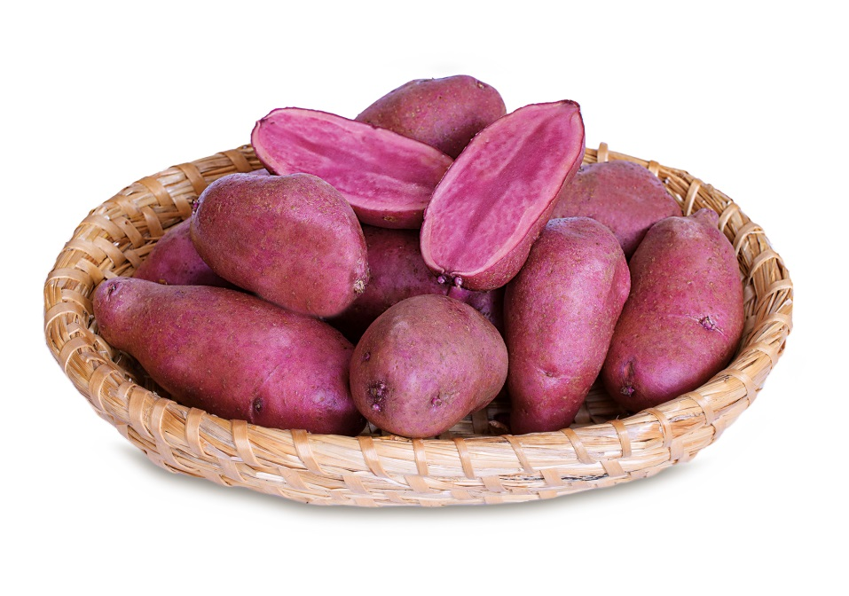

Zlatý klas 2023 - Odrůda brambor VAL RED
Odrůda brambor VAL RED má hlízy dlouhé, středně velké až velké, středně odolné proti mechanickému poškození, očka mělká až středně hluboká, slupka středně červená, dužnina červenostrakatá. Především je ceněna barevná, červenostrakatá dužnina s vysokým obsahem antioxidantů.

Slide 25

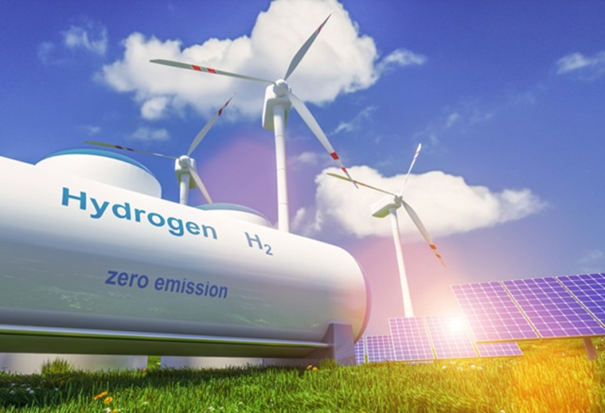
Projekt vývoje vodíkové mobilní plnící stanice
Jedním z klíčových předpokladů pro širší využití vodíku v dopravě je dostatečná síť plnicích vodíkových stanic.
Výstavba stacionárních plnicích stanic je však časově i finančně náročná a v současné době se vyplatí jen v určitých lokalitách.
Jako perspektivní řešení se nabízí doplnit pevnou infrastrukturu o mobilní plnicí vodíkové stanice.
Výzkumný a zkušební ústav Plzeň s.r.o. ze Skupiny ÚJV a společnost DEVINN s.r.o. proto přicházejí s prototypem mobilní plnicí stanice, která kombinuje nízké vstupní náklady s variabilním rozvozem a optimálními parametry plnění vodíku.
Zařízení, které lze snadno převážet za osobním autem, poslouží kromě plnění vozidel i k plnění mobilních elektrocentrál s vodíkovými palivovými články, ty pak mohou fungovat jako mobilní nabíječky pro elektromobily nebo nezávislé zdroje elektrické energie.

Slide 26
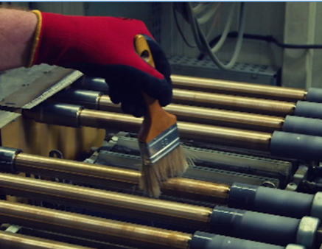
Žárové nástřiky ve vodní energetice
Typickou ukázkou vývoje nových funkčních vrstev je vývoj technologií pro ochranu specifických dílů vodních elektráren, kterou realizoval v roce 2023 tým Povrchových úprav. Vývoj probíhal v perfektní spolupráci se společností 1.SERVIS-ENERGO, s.r.o.
Nová aplikace se obratem realizovala na přečerpávací vodní elektrárně Dalešice. Předmětem vývoje bylo nanesení izolační vrstvy bránící průboji elektrického náboje až do napětí 5000 V.
Tato aplikace je založena na inovativním nanášení keramické vrstvy pomocí atmosférického plazmatu na exponované plochy dílů. Konkrétně se jedná o aplikaci izolační keramické vrstvy Al₂O₃ na tyče amortizéru.
Výhoda oproti dosavadnímu řešení spočívá zejména v prodloužení schopnosti funkční vrstvy chránit exponovaná místa, aniž by docházelo k její degradaci vlivem tepelných šoků vznikajících při asynchronním rozběhu motorgenerátoru do čerpadlového režimu turbíny. Nové technologické řešení také přispívá k zjednodušení generálních oprav.
Tato aplikace je použitelná pro všechny vodní elektrárny fungující na obdobném principu.

Slide 27
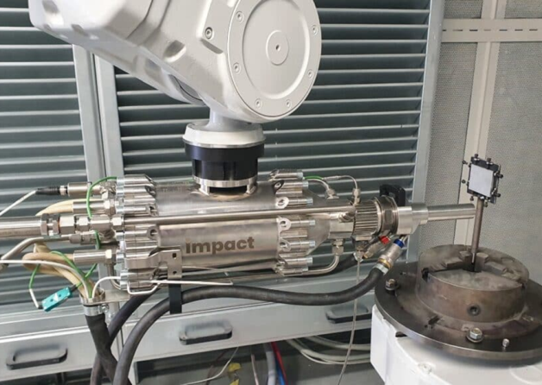
Cold Spray renovuje podvozkový díl Boeingu
V rámci společného výzkumu a vývoje mezi společnostmi Czech Airlines Technics, a.s. a VZÚ Plzeň byla úspěšně provedena validace opravy pomocí unikátní technologie Cold Spray.
Následně byl vyvinutý postup použit pro renovaci poškozených podvozkových dílů letadel Boeing 737 NG a Boeing 737 MAX.
Tato moderní technologie umožňuje vývoj a realizaci oprav i v oblastech, kde ostatní technologie selhávají.
Validované procesy tak umožňují rychle a efektivně doplňovat materiál přímo do míst s poškozením, aniž by docházelo k ovlivnění a degradaci původní součásti.
Veškeré procesy podléhají letecké certifikaci AS9100 a probíhají tak v plném souladu s přísnými normami a specifikacemi leteckého průmyslu.

Slide 28

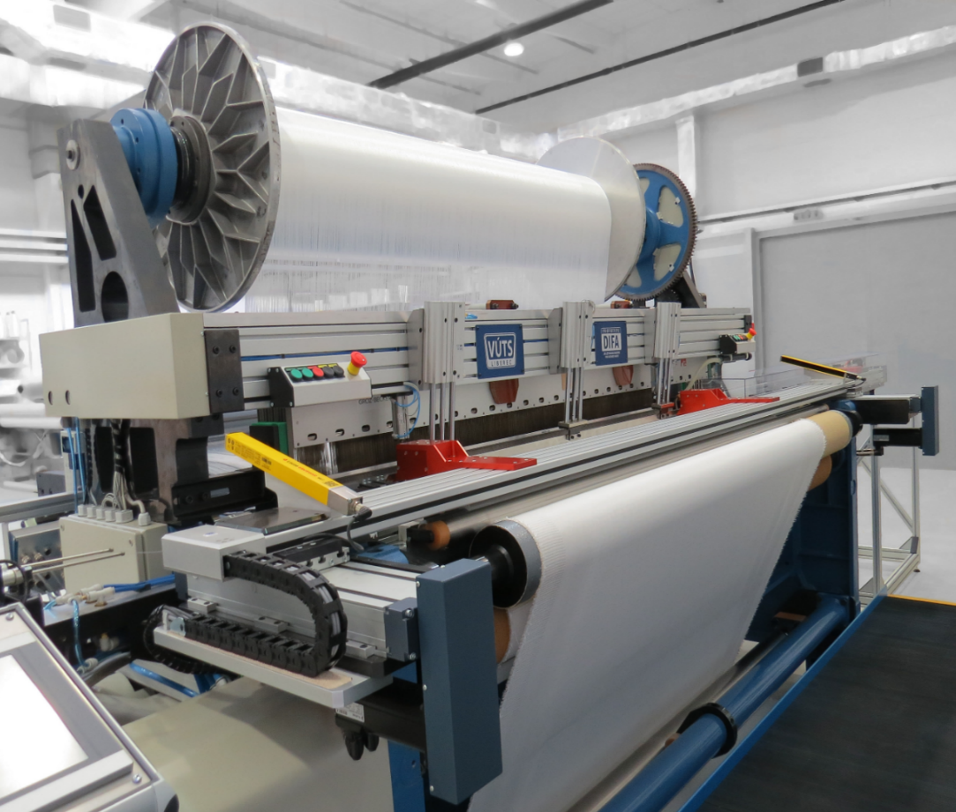
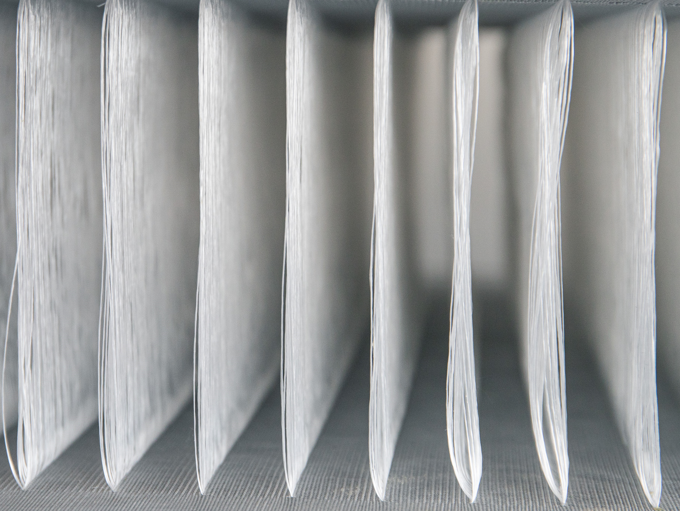
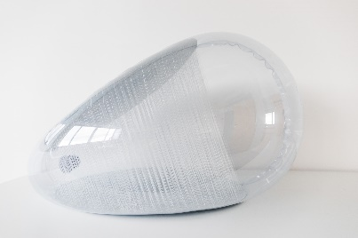
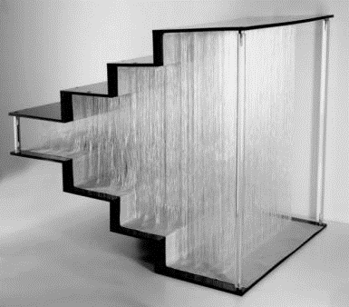
TRYSKOVÝ TKACÍ STROJ DIFA
Tryskový tkací stroj určený pro průmyslovou výrobu 3D distanční tkaniny.

Slide 29
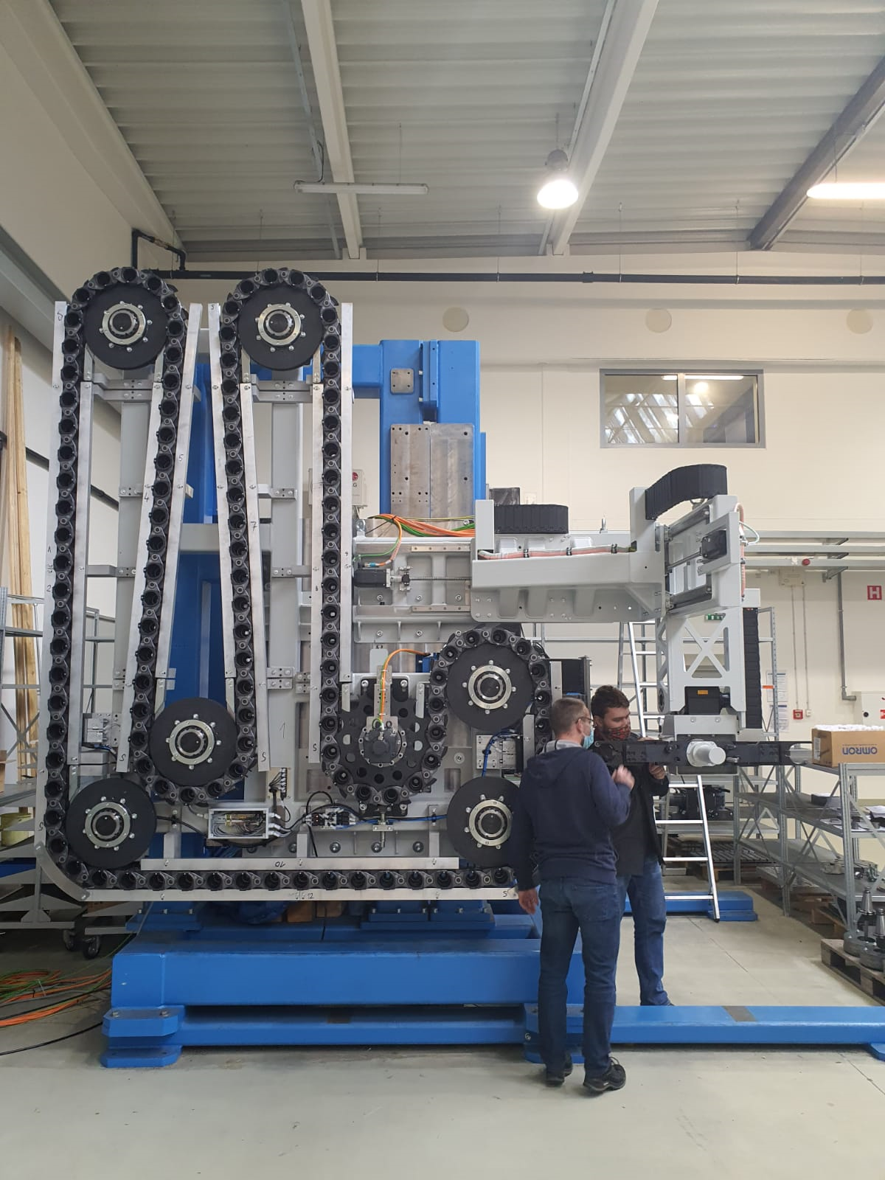
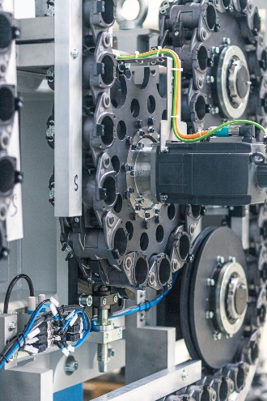
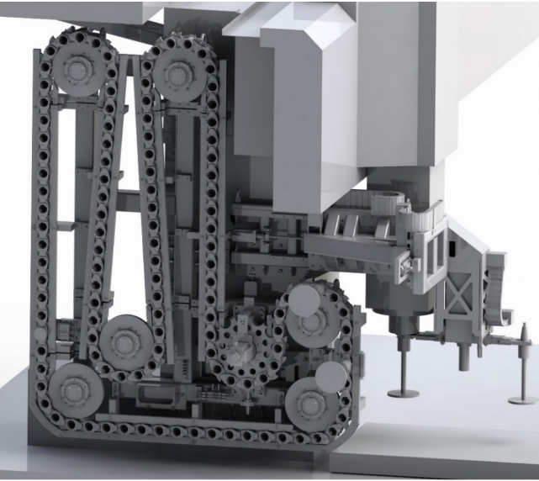
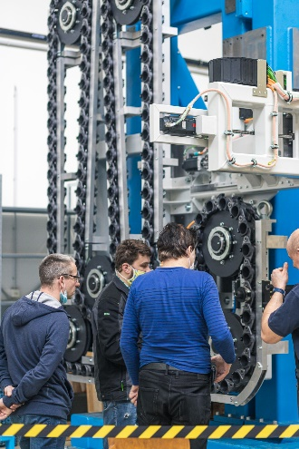
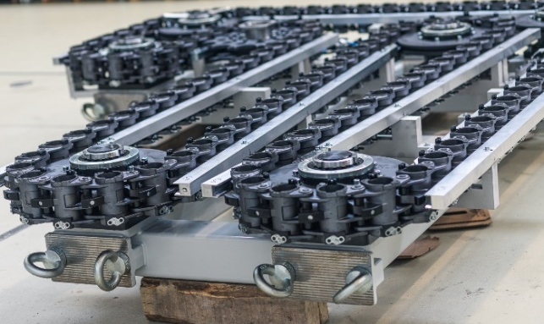
AUTOMATICKÉ SYSTÉMY VÝMĚNY NÁSTROJŮ

Slide 30
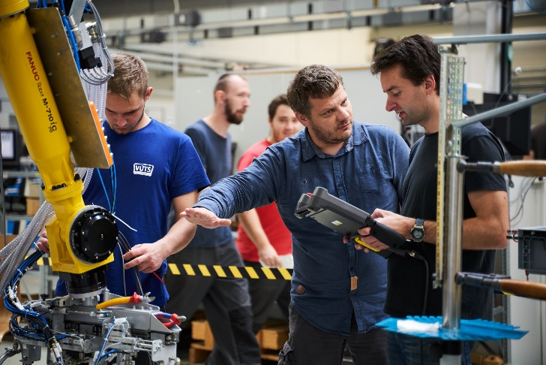
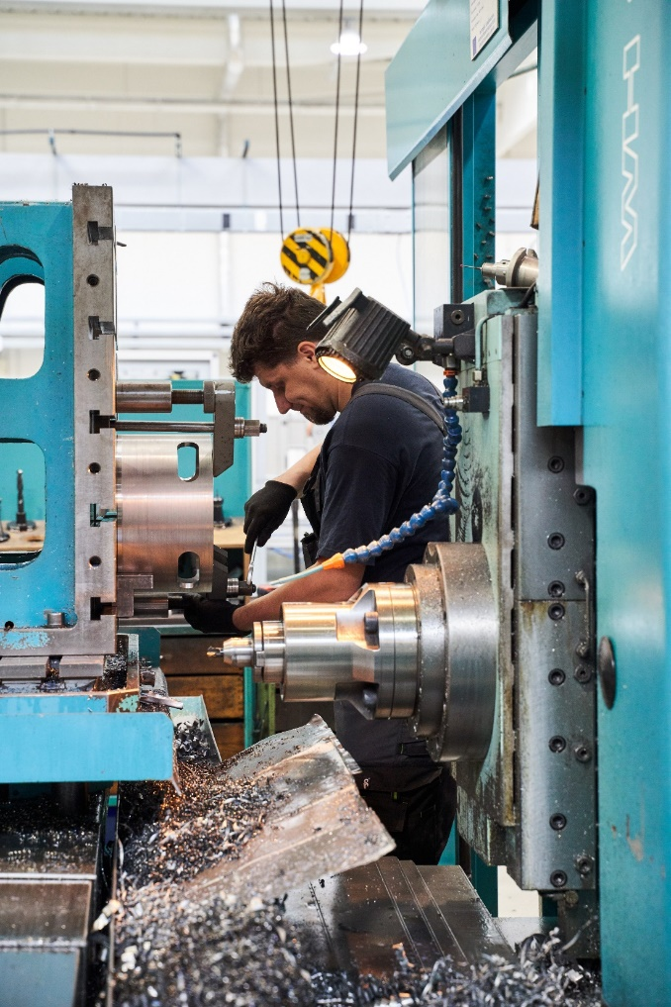
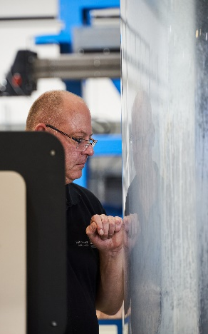
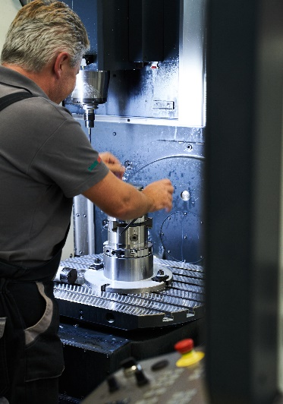
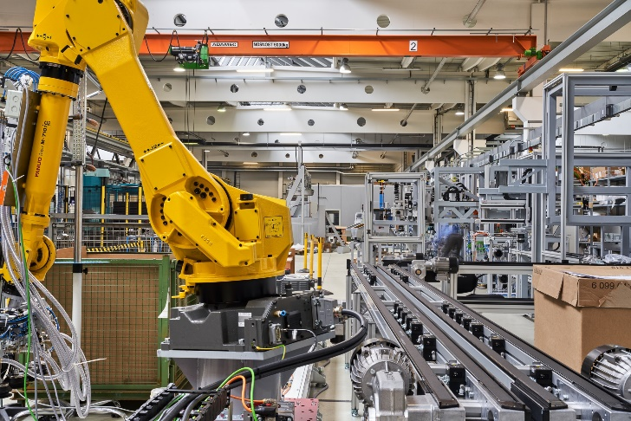
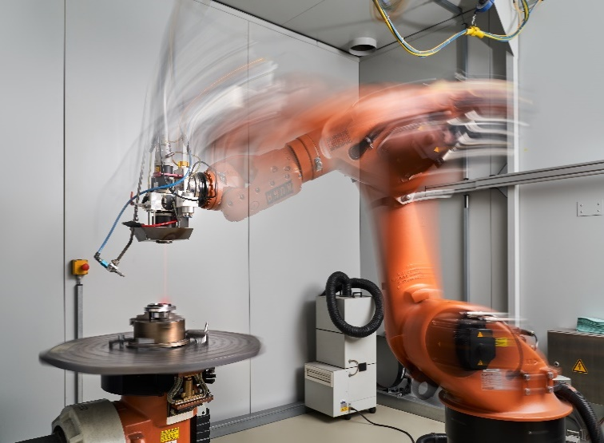
JEDNOÚČELOVÉ STROJE A ZAŘÍZENÍ

Slide 31
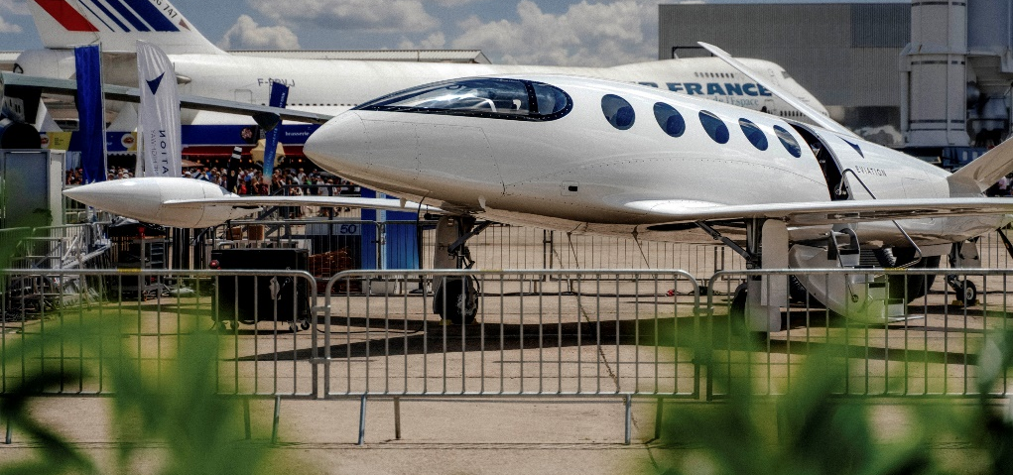
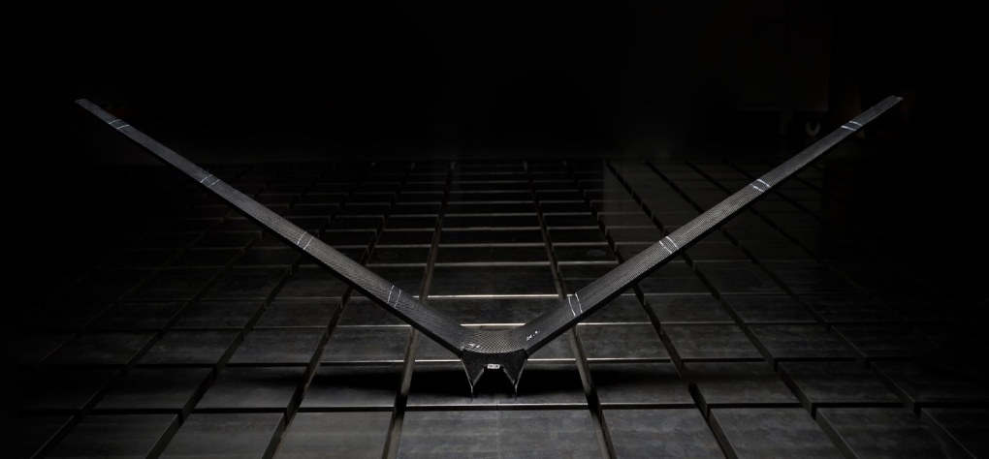
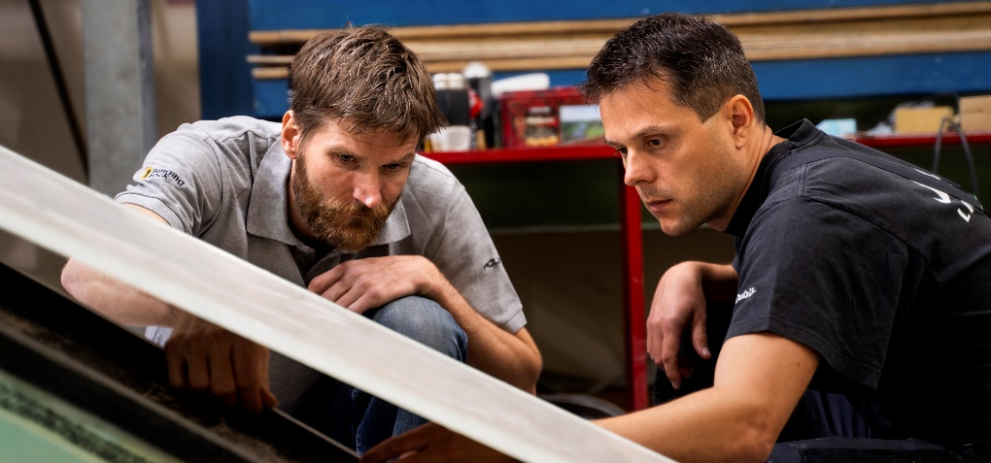
PRVNÍ ELEKTRICKÉ LETADLO NA SVĚTĚ – projekt ALICE
Vývoj, konstrukce a testování ocasních ploch elektrického letadla ALICE, jehož konstrukce je z 95 % kompozitová.

Slide 32
KINETICKÉ SVĚTELNÉ INSTALACE
ALICE
SUPERNOVA
CORE D3
ALICE
KINGOLD
OCEAN - ATLANTIS
OUE DOWNTOWN

Slide 33

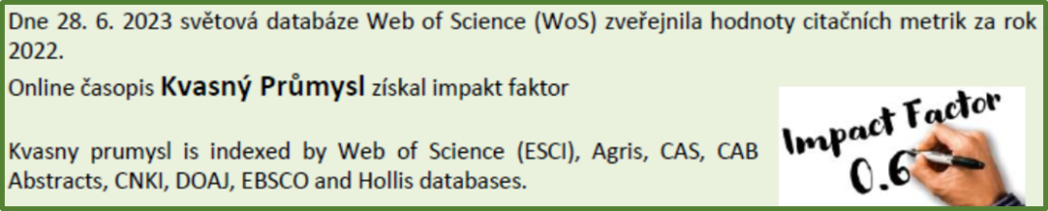
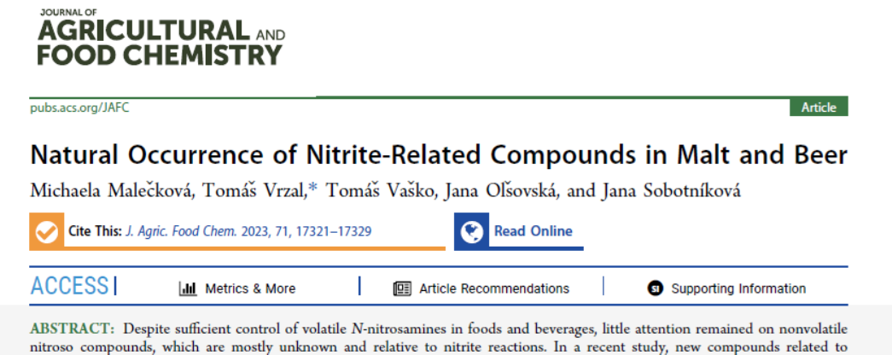


V roce 2023 publikováno 18 článků kategorie Jimp Q1/Q2, uděleny 4 patenty (u jednoho již výroba na základě licenční smlouvy). Nové projekty 2023/2024:
Biorafinace a cirkulární ekonomika pro udržitelnost (TAČR-NCK, 2023-2028, TN02000044)
Biologická ochrana ječmene během sladování (NAZV, 2024-2028, QL24010109)
Standardizovaná metodika pro interpretaci výsledků mikrobiologických analýz piva - interpretace, limity, opatření (NAZV, 2024-2026, QL24020003)

Slide 34



Slide 35




Technologie výroby pařených sýrů se zdravotními a organoleptickými benefity danými přídavkem směsi lipáz způsobujících rozklad mléčného tuku za vzniku esterů mastných kyselin vytvářejících aroma připomínající italské a španělské ovčí sýry a butyrátu zdravotně prospěšného pro lidský metabolismus.
Mlékárenský výrobek roku 2023, kategorie tvrdé a polotvrdé sýry
2021-2023 prodej 15,7 tun, tržby 2,69 mil. Kč

Slide 36


Aktivní kvas stabilizovaný přídavkem sušeného fermentovaného podílu.
Technologie ověřena v Zeelandia spol. s r.o., 6. 12. 2022
Technologie stabilizování tekutého aktivního kvasu je založena na postupném snižování vodní aktivity přidáváním substrátu do základního fermentačního média při postupném zvyšování titrační kyselosti.
2023 prodej 90,4 tun, tržby 5,7 mil. Kč
plán 2024-2028 prodej 3810 tun, tržby 236,1 mil. Kč (v roce 2024 se předpokládá investice do zvýšení kapacity výroby) Výrobek bude ze 100 % exportován do zemí EU.

Slide 37


Výzkum a vývoj
pojivové systémy
kompozitní materiály
bezpečnost
Experimentální výroba a vývojové dílny
Akreditované laboratoře
analytická
biologická
radionuklidová

Slide 38


Slide 39


Slide 40

Metoda na čištění chladiva fúzního reaktoru
V rámci projektu Euratom EUROfusion, který je zaměřený na vývoj technologií evropské demonstrační fúzní elektrárny DEMO se CVŘ zaměřuje především ne vývoj metod pro čištění breederu PbLi, které jsou klíčové pro zajištění spolehlivého kontinuálního provozu fúzní elektrárny. V roce 2023 tým expertů CVŘ završil řešení úkolu zaměřeného na odstraňování korozních produktů z PbLi – metoda vyvinutá v CVŘ je evropsky unikátní a bude využita v konceptu elektrárny DEMO.
Data o radiačním chování betonů
V roce 2023 byl úspěšně zakončen projekt JCAMP, který byl realizován v rámci spolupráce s japonskými partnery. Výsledky tohoto projektu, v rámci kterého byly ozařovány a testovány vzorky kameniva a betonových agregátů dodaných japonskými partnery významně přispívá k průkazům integrity betonových konstrukcí (stínění apod.) japonských jaderných elektráren a budou významným podkladem pro žádosti o restart jaderných elektráren, které byly odstaveny po havárii v elektrárně Fukušima.

Slide 41

Komponenta ze slitiny typu High Entropy Alloys
V rámci projektu TAČR MKM (Moderní kovové materiály pro jaderný průmysl), který se zaměřuje na využití slitin titanu, nových typů slitin zirkonia a zcela nového typu materiálu – slitin s vysokou entropií (High Entropy Alloys – HEA) pro vnitřní vestavby reaktorů stávající generace i IV. generace byl dosažen patent Vysokopevnostní zirkoniová slitina a způsob jejího zpracování, v minulém roce experti CVŘ pokračovali ve vývoji těchto slitin a přípravě konkrétních komponent využívajících těchto materiálů – jednou z nich je funkční vzorek Lopatka oběžného kola vysokotlakého cirkulátoru, který bude v budoucnu uplatněn v konceptech vysokoteplotních heliových reaktorů IV. generace.
Horké komory v CVŘ, ve kterých probíhají experimenty zaměřené
na radiační stárnutí betonů

Slide 42




Výstružníky VKV TOOLS

Slide 43

Výstružníky VKV TOOLS

Slide 44


Výstružníky VKV TOOLS

Slide 45

Těšíme se na spolupráci
Jedovnická 3131/2c, Líšeň, 628 00 Brno,
IČ: 069 51 597
T: +420 731 528 073 / E: info@vkvtools.cz
45

Slide 46
Děkujeme za Vaši přízeň

